Slide 1
Министерство образования, науки и молодежной политики Нижегородской области
ГОСУДАРСТВЕННОЕ БЮДЖЕТНОЕ ПРОФЕССИОНАЛЬНОЕ ОБРАЗОВАТЕЛЬНОЕ УЧРЕЖДЕНИЕ «САРОВСКИЙ ПОЛИТЕХНИЧЕСКИЙ ТЕХНИКУМ ИМЕНИ ДВАЖДЫ ГЕРОЯ СОЦИАЛИСТИЧЕСКОГО ТРУДА БОРИСА ГЛЕБОВИЧА МУЗРУКОВА»
ДИПЛОМНЫЙ ПРОЕКТ
Тема: Разработка рекомендаций по созданию комплексной системы защиты информации в УПФ РФ в городе Сарове.
Разработала: студентка гр. ОИ 4-01
Бескова К.В.

Slide 2

Под информационной безопасностью понимают защищенность информации и поддерживающей инфраструктуры от случайных или преднамеренных воздействий естественного или искусственного характера, которые могут нанести неприемлемый ущерб субъектам информационных отношений, в том числе владельцам и пользователям информации и поддерживающей инфраструктуры.

Slide 3

Целью дипломного проектирования я выбрала разработку рекомендаций по созданию комплексной системы защиты информации в Управлении Пенсионного фонда РФ городе Сарове.

Slide 4

Организация «Государственное учреждение - Управление Пенсионного фонда Российской Федерации в г. Сарове Нижегородской области» зарегистрирована 11 декабря 2002 года по адресу 607185, Нижегородская область, г.Саров, улица Павлика Морозова, д.2. Компании был присвоен ОГРН 1025202203652 и выдан ИНН 5254021807. Основным видом деятельности является деятельность в области обязательного социального обеспечения. Компанию возглавляет Волков Илья Валерьевич.

Slide 5
Опыт применения систем защиты информации показывает, что эффективной может быть лишь комплексная система защиты информации (КСЗИ), сочетающая следующие меры:
Законодательные. Использование законодательных актов, регламентирующих права и обязанности физических и юридических лиц, а также государства в области защиты информации.
Физические. Создание физических препятствий для доступа посторонних лиц к охраняемой информации.
Технические. Применение электронных и других устройств защиты информации.
Программные. Применение программных средств разграничения доступа.

Slide 6
Разработка практических рекомендаций по проведению мероприятий, направленных на достижение требуемого уровня безопасности, возможна лишь после всестороннего изучения объекта защиты. Кроме того, необходимо рассмотреть месторасположение организации (в частности определить прилегающие к территории здания, проходящие рядом с территорией дороги, учесть места наибольшего скопления людей и места стоянки автотранспортных средств).
Рассматривая общий план местности можно предположить, что наиболее опасными, с точки зрения установки аппаратуры перехвата информации,
вне территории КЗ, будут являться:
1) дорога – 190 м;
2) стоянка супермаркета «Апельсин» – 190 м;
3) супермаркет «Апельсин» – 310 м;
4) здания детского сада – 310 м и 450м.

Slide 7
Защите подлежат:
линии электроснабжения, сигнализации;
система отопления;
телефонные линии;
цепи питания компьютеров.
Для защиты перечисленных систем следует:
экранировать линии электроснабжения, пожарной и охранной сигнализации;
с некоторой периодичностью проводить проверку помещения на закладные устройства. Периодичность и виды проверок помещений с целью выявления в них закладных устройств
зависят от степени важности помещений и порядка допуска в них посторонних лиц;
установить генераторы виброакустического шума на окна;
включать генераторы шума при ведении переговоров.

Slide 8
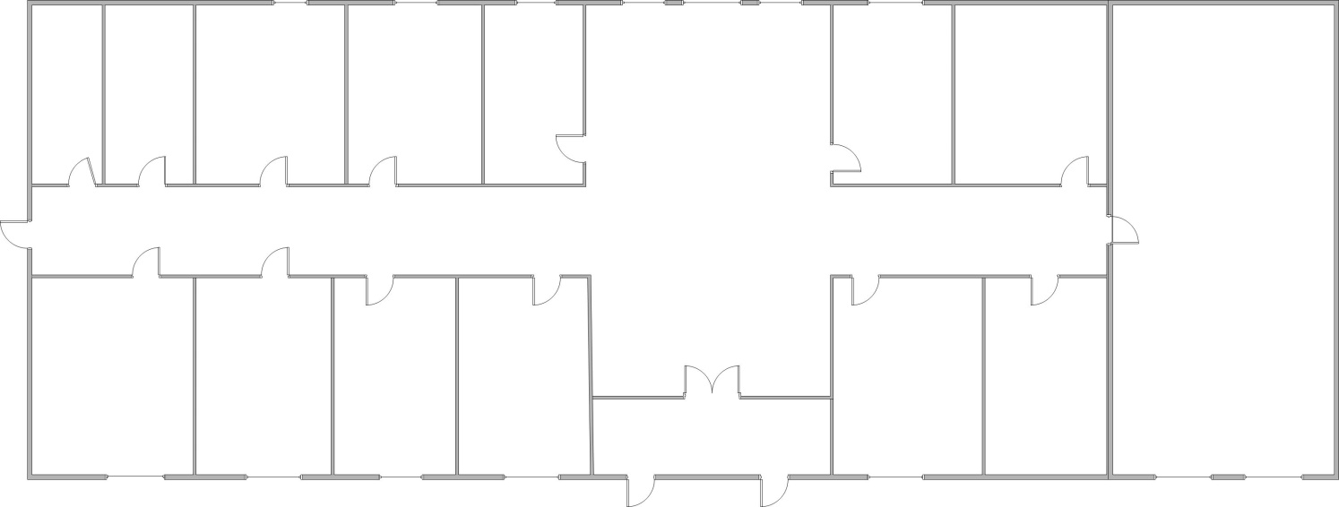
План здания.

Slide 9
В результате проведения организационных и организационно-технических мероприятий, направленных на защиту конфиденциальной информации от несанкционированного доступа в исходное помещение были внесены изменения и произведено переоборудование по требованиям безопасности информации.
В результате выполнения вышеперечисленных действий, спроектирован защищённый объект информатизации, удовлетворяющий техническому заданию.

Slide 10
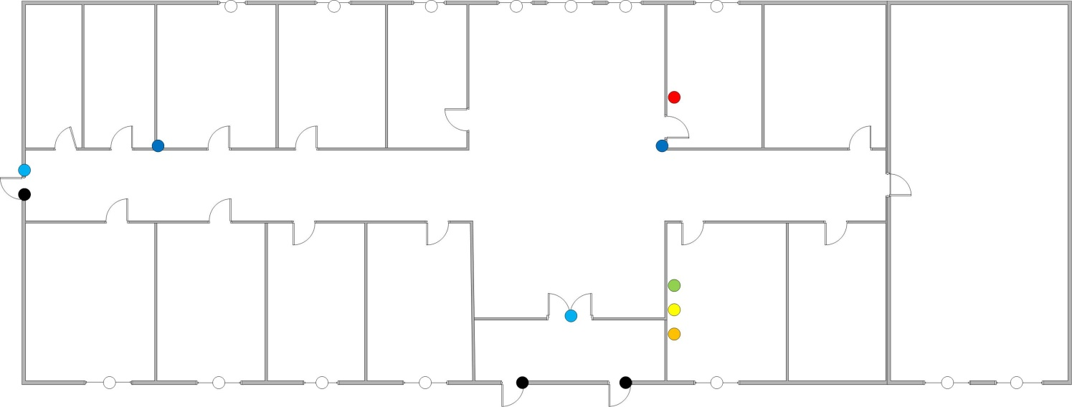
План расположения средств КСЗИ.
(чёрный) Извещатель пассивный оптико-электронный объёмный Фотон-9;
(белый) Извещатель акустический Стекло-3;
(красный) Тревожная кнопка Астра-321;
(оранжевый) Генератор шума ГШ-К-1000М;
(жёлтый) Виброакустический генератор Соната АВ 1М;
(зелёный) Фильтр питания «ФСП-1Ф-7А»;
(голубой) Оповещатель световой Молния;
(синий) Оповещатель речевой, звуковой Флейта.

Slide 11
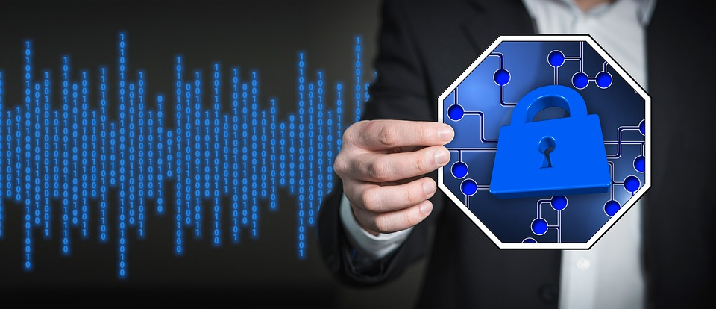
В процессе выполнения дипломного проекта были разработаны рекомендации по созданию комплексной системы защиты информации в УПФ РФ, так как для достижения удачных решений по защите информации необходимо сочетание правовых, организационных и технических мер. Это сочетание определяется конфиденциальностью защищаемой информации, характером опасности и наличием средств защиты. В общем случае технические меры безопасности составляют незначительную часть от общих мер защиты (правовых и организационных).

